Slide 1
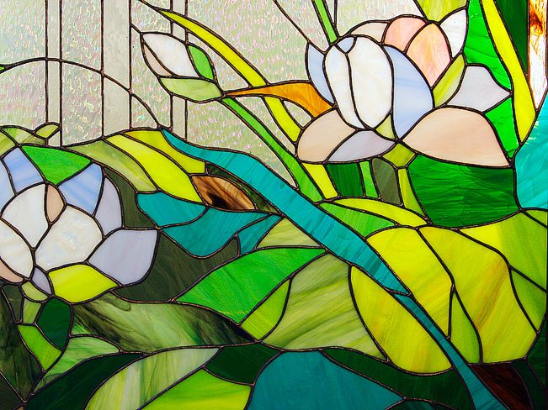
ТВОРЧЕСКИЙ ПРОЕКТ «ВИТРАЖНАЯ СКАЗКА»
Автор проекта: Басов А.
Руководитель педагог дополнительного образования: Мустафина А.Д

Slide 2
ОБОСНОВАНИЕ ПРОЕКТА
Люди издавна стремились украсить свои жилища, создать ощущение уютного и гостеприимного дома, передать каждой вещи в доме тепло домашнего очага и духа семьи . И если у вас есть настроение привнести некую неповторимость, то ее можно активно использовать в оформлении дизайна интерьера в технике «витражная роспись».
В наше время очень популярны витражные вставки для мебели, потолков, посуды, люстр ,ваз для цветов и многое другое. Моя идея расписывать панно, сюжетные картины показались мне оригинальными, так как, прежде всего они выполнены своими руками. И это настолько и легко и привлекательно, что порадует любого желающего творить прекрасное!

Slide 3
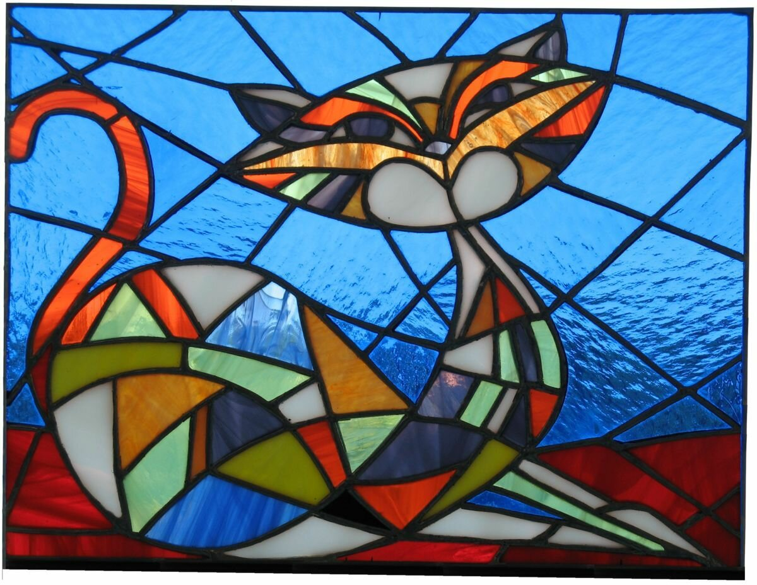
Цель проекта: разработать и выполнить работу в технике витраж.
Задачи проекта:
изучить историю витража и требования, предъявляемые к изделиям в данной технике;
изучить технику росписи по стеклу;
выполнить работу в технике витраж украсить стены школы креативными работами.

Slide 4
Этапы реализации проекта
1. Изучение истории появления витража
2. Выработка алгоритма выполнения проекта
3. Материалы для работы
4. Техника безопасности при работе
5. Технология изготовления работы в технике витраж
6. Экономическое обоснование проекта и его экологическая составляющая
7. Заключительный этап: оформление и представление проекта.

Slide 5
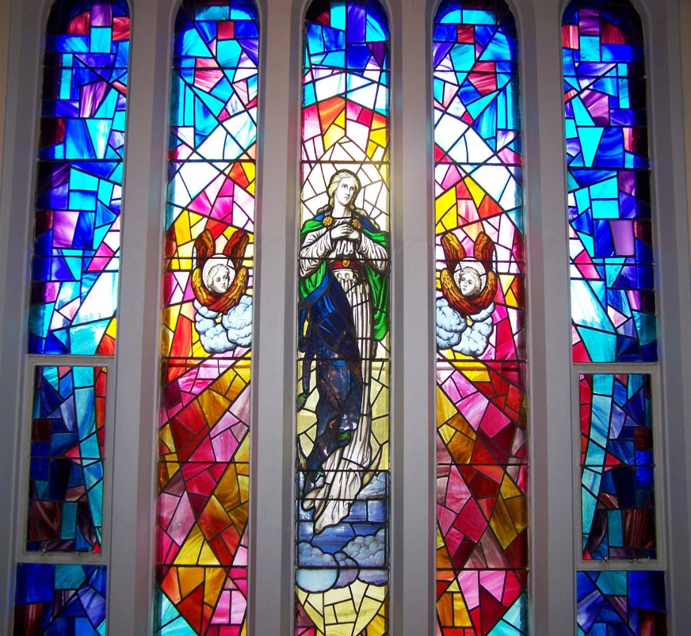
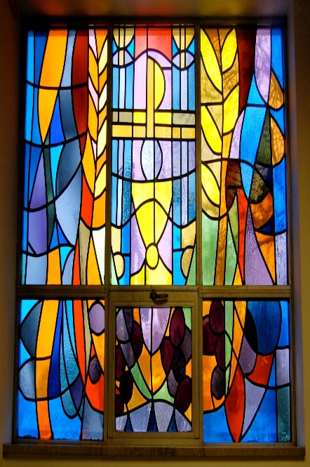
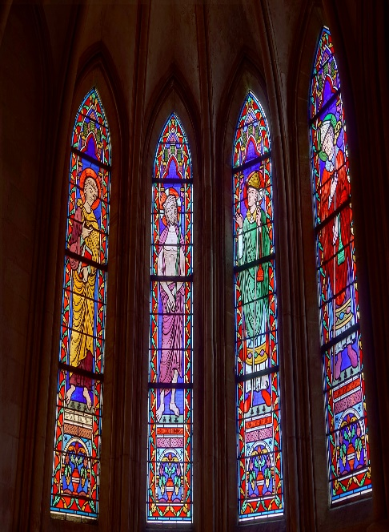
Немного из истории витража
Витраж - старинный вид искусства, родившийся тогда, когда человечество научилось изготавливать цветное стекло. Впервые витражи появились в католических храмах, в первом тысячелетии. Стекло было не совсем прозрачным. Один из самых первых и известных витражей был обнаружен в монастыре Святого Павла в Англии.

Slide 6
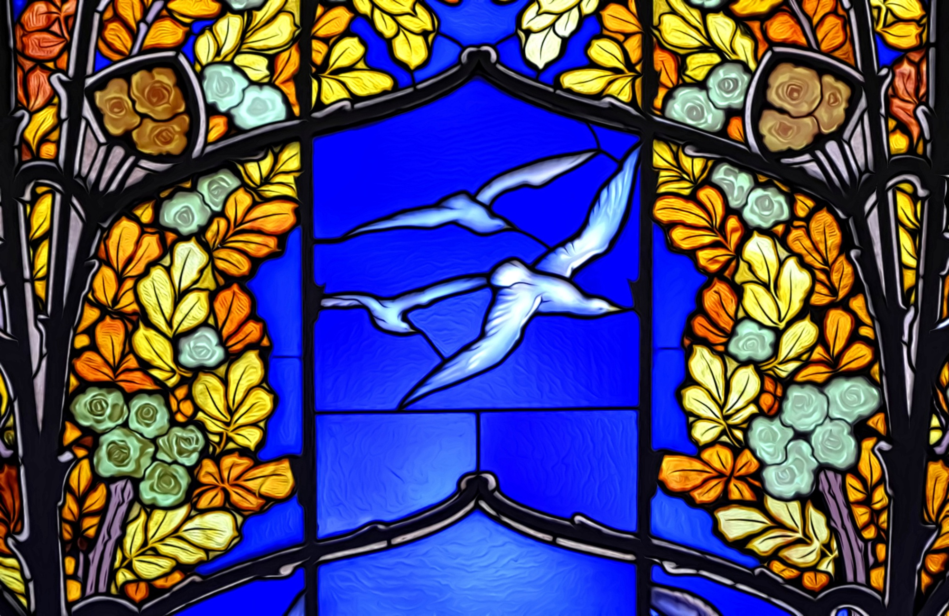

Русскому витражу насчитывается не более 100 лет. Это столетие приходится на 10-11 века, так как после Октябрьской революции и производство витражей полностью прекратилось, в тот период цветное художественное стекло считалось ненужным предметом роскоши. Сейчас этот промысел успешно возродился во многих российских городах. В настоящее время витраж обрел новую жизнь: он украшает общественные здания ( окна, двери, интерьерные перегородки), изменяя их облик.

Slide 7
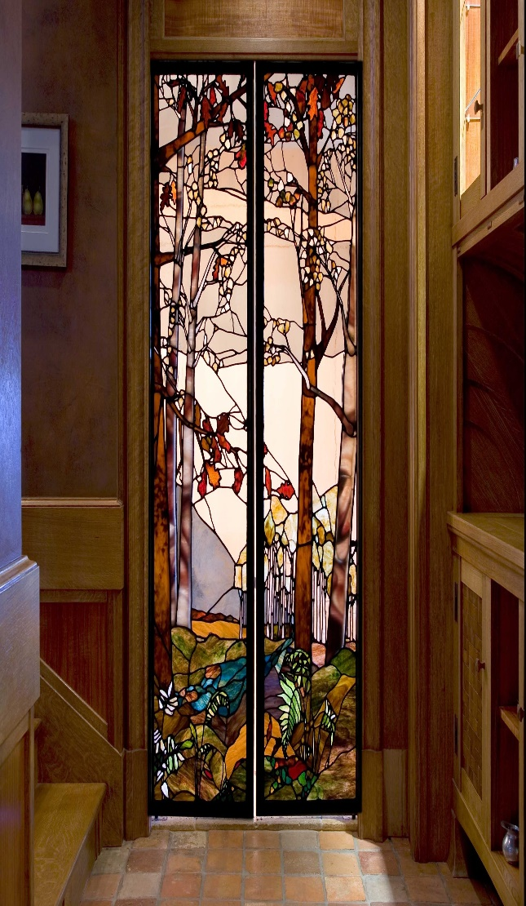
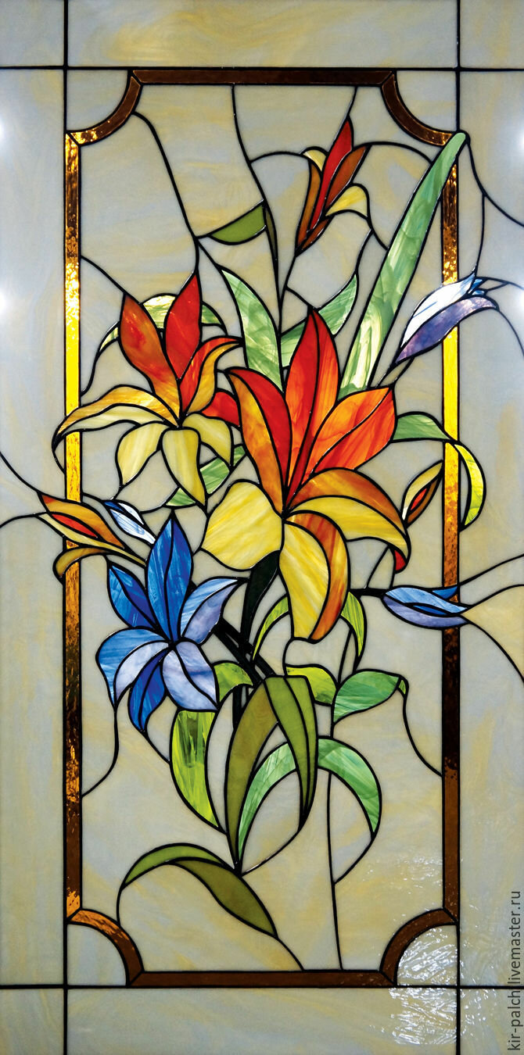
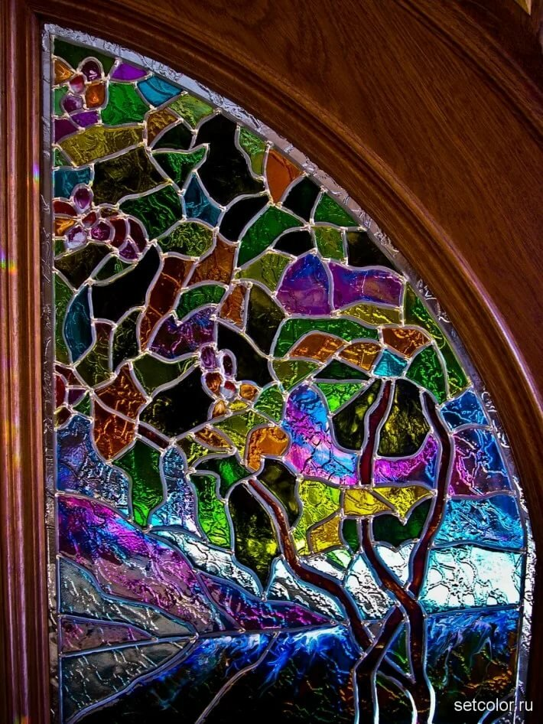

Slide 8
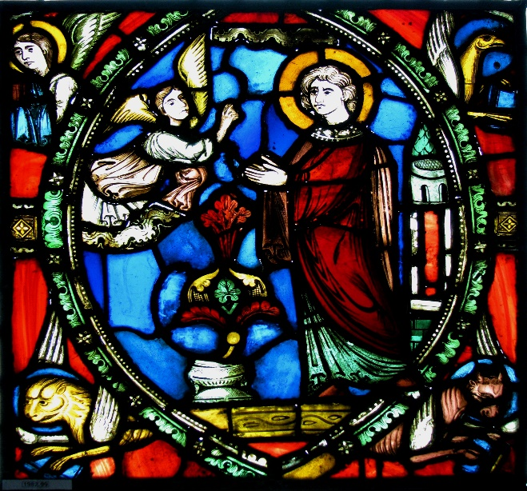
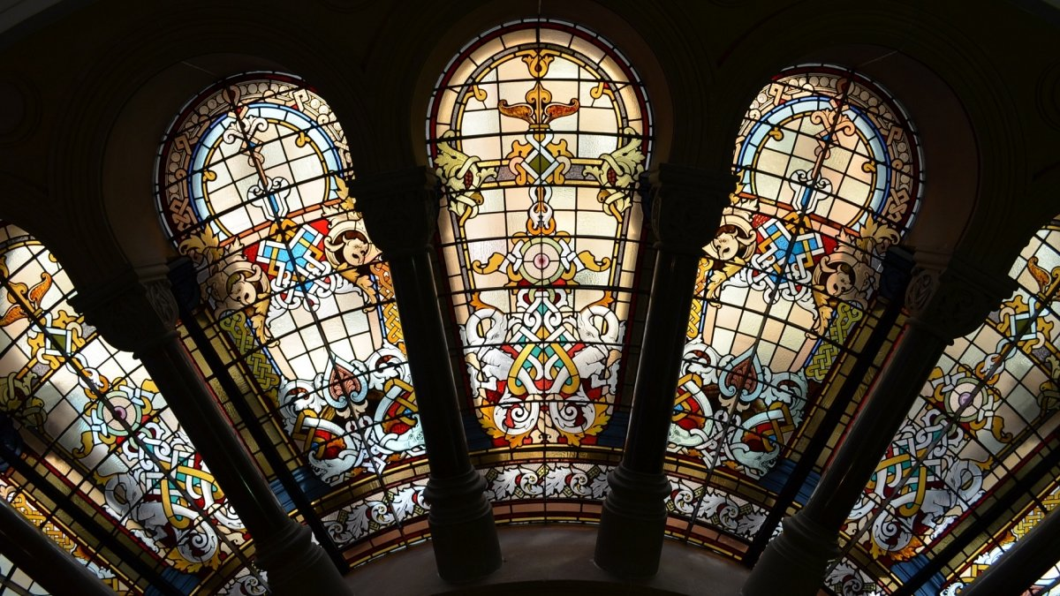
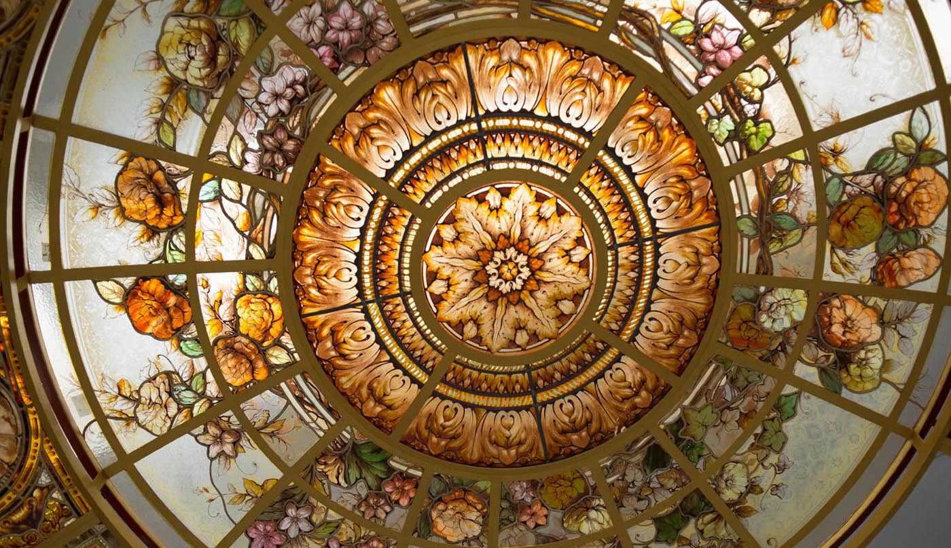
СТИЛИ ВИТРАЖА
Романские витражи
Возникли в одиннадцатом веке и были актуальны еще целое столетие. Именно они стали первыми классическими витражами, в которых картинка складывалась из кусочков цветного стекла и профиля из металла.
Готические витражи
Берет свое начало в 1144 году. Аббат Сергий во время постройки церкви в СенДени заполнил окна несколькими вертикальными медальонами. Главным отличием от романского стиля в данной композиции было то, что в каждом медальоне раскрывался важный момент истории.
Витражи эпохи Ренессанса
Новую волну в культуре, в том числе и архитектурной, спровоцировали такие ужасные события, как война и эпидемия чумы. Уже к пятнадцатому веку люди перестали ставить церковь на первое место и перешли к светскому образу жизни. Это очень повлияло на дальнейшее развитие витражей.

Slide 9
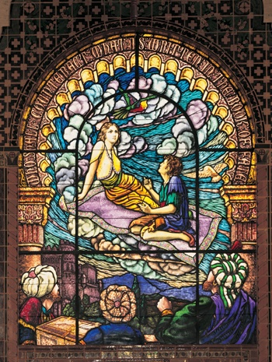
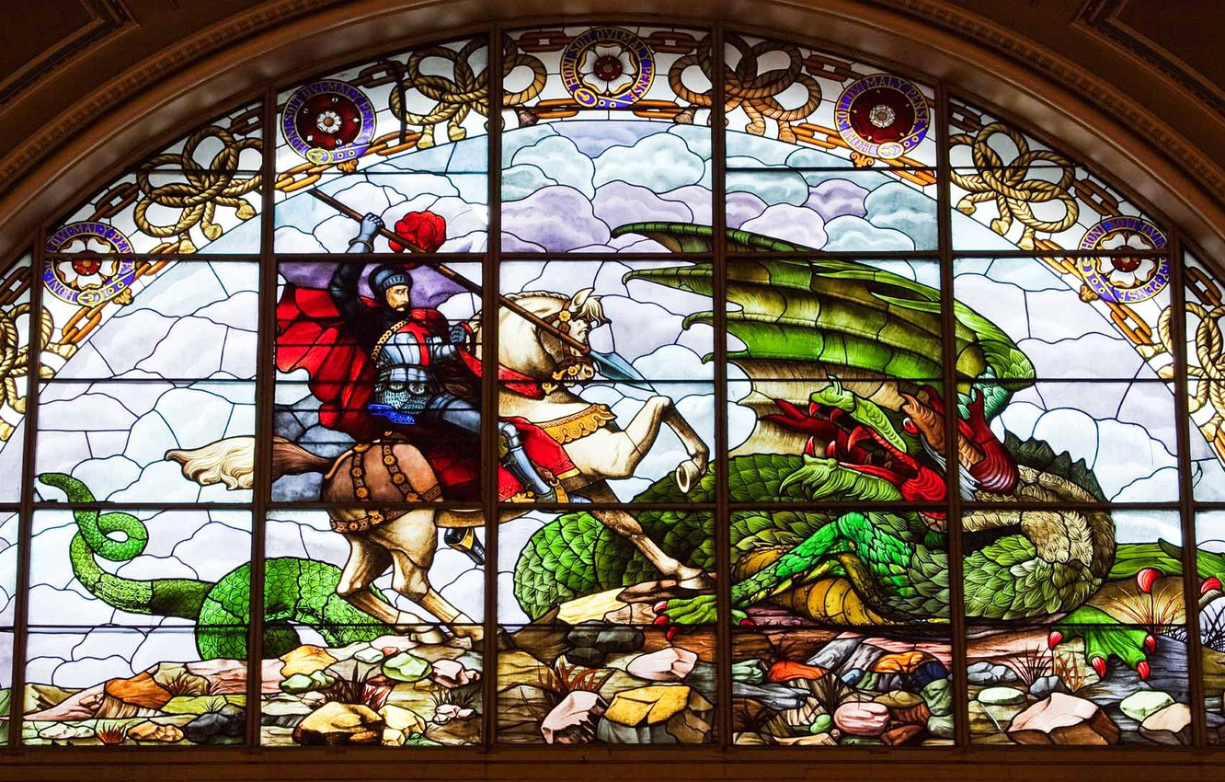
Витражи Высокого Ренессанса
До шестнадцатого века мастера изготавливали витражи по классической схеме, пока не появились такие мастера, как Рафаэль, Леонардо да Винчи, Микеланджело. Именно они оказали большое влияние на мировую культуру, в том числе и на историю искусства витража в России.
История возникновения витража в России.
Российских витражей не существовало вплоть до девятнадцатого века. Только обеспеченные люди могли наслаждаться привезенными из-за границы шедеврами. Все дело в том, что отечественные храмы и соборы не предусматривали витражей, да и культура в целом не нуждалась в таком виде искусства. Появились они и сразу же завоевали популярность благодаря работам европейских мастеров.

Slide 10
Алгоритм выполнения витража
1. Выполнить эскиз
2. Обезжирить поверхность стекла
3. Поместить стекло в горизонтальное положение
4. Положить эскиз под стекло
5. Выполнить контур рисунка
6. Подготовить краски для росписи
7. Выполнить работу витражными красками
8. Оформит работу в рамку

Slide 11
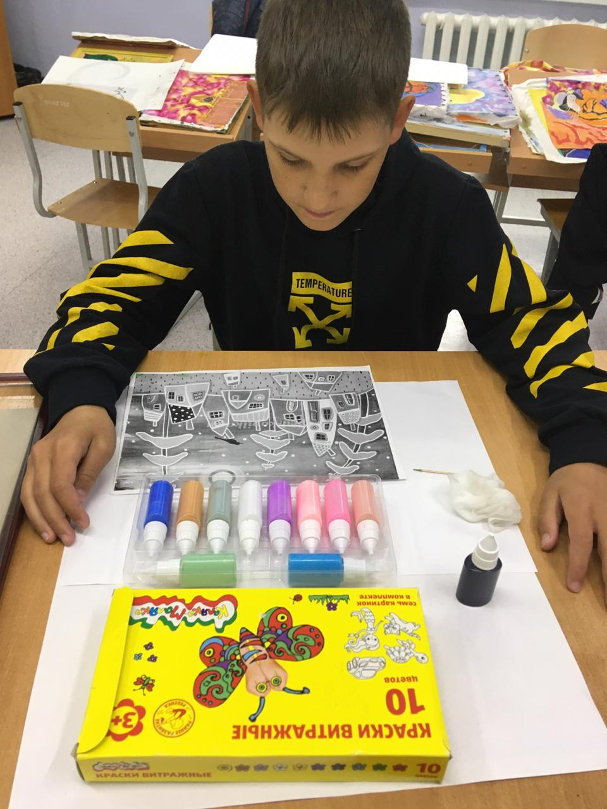
Материалы для работы
стекло
витражные краски
контур по стеклу
салфетки
рамка

Slide 12
Техника безопасности при работе
Правила безопасности при работе со стеклом:
Быть внимательным и аккуратным при работе со стеклом.
Правила техники безопасности при работе с витражными красками:
1. Работать с витражными красками, следует только в хорошо проветриваемом помещении. Проветривать помещение до и после работы.
3. Работать на столе, покрытой газетой
4. После работы убрать краску , убедившись в том, что их упаковка герметично закрыта.
5. При попадании краски на кожу очистить руки при помощи ватного тампона, пропитанного растительным маслом, а затем тщательно вымыть водой с мылом.

Slide 13
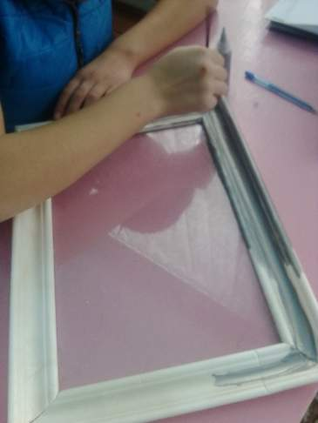
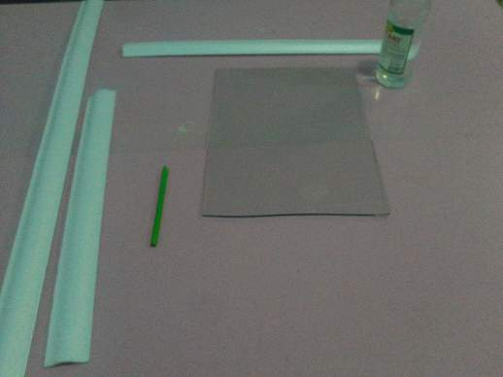
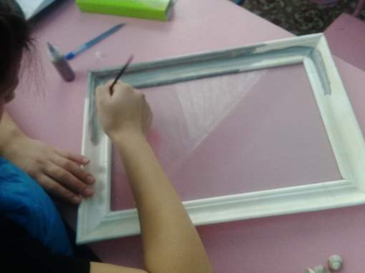
Технология изготовления работы в технике витраж
Подготовка рамки для витража

Slide 14
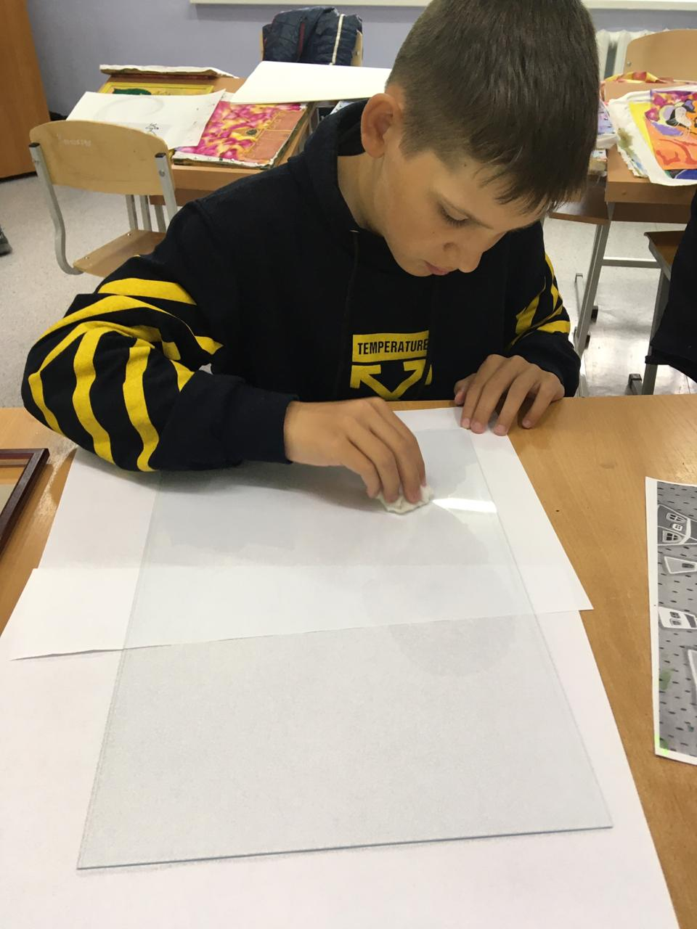
Обезжиривание стекла салфеткой

Slide 15
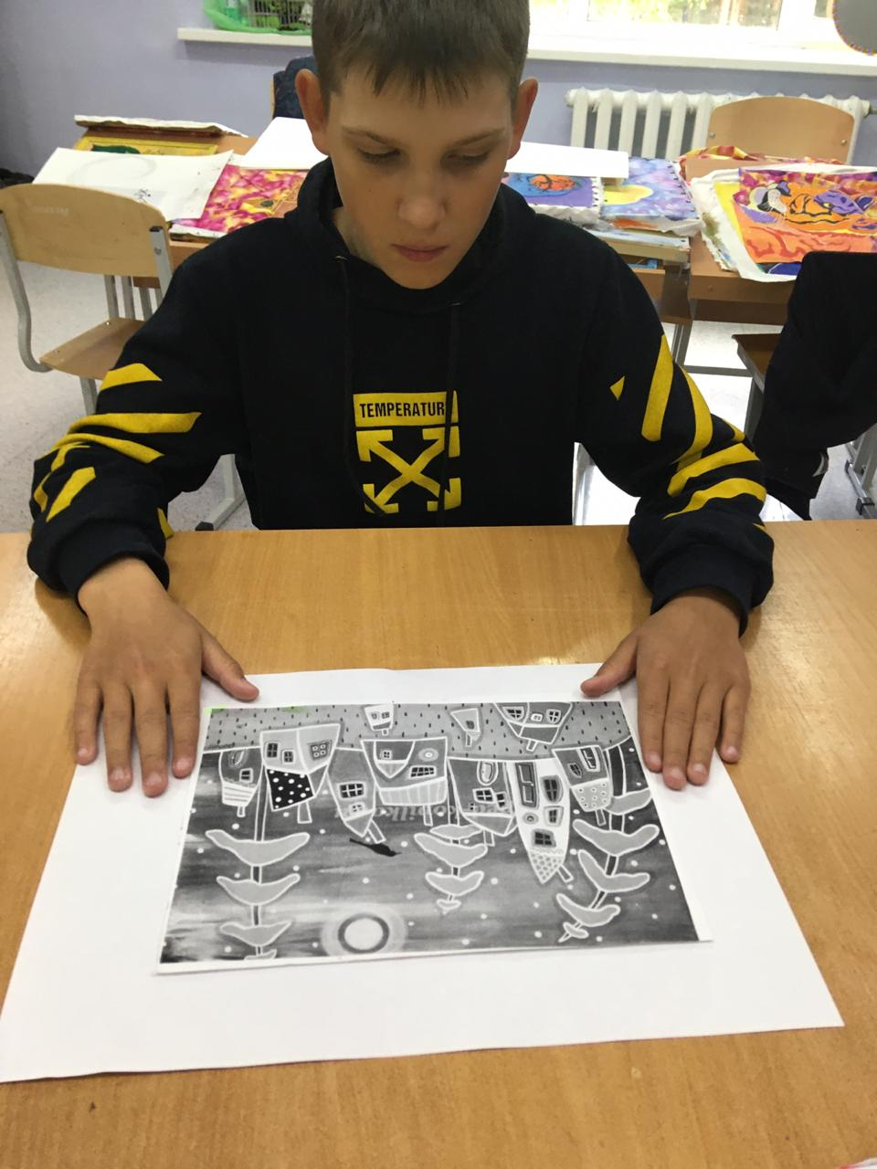
Выполнение эскиза рисунка

Slide 16
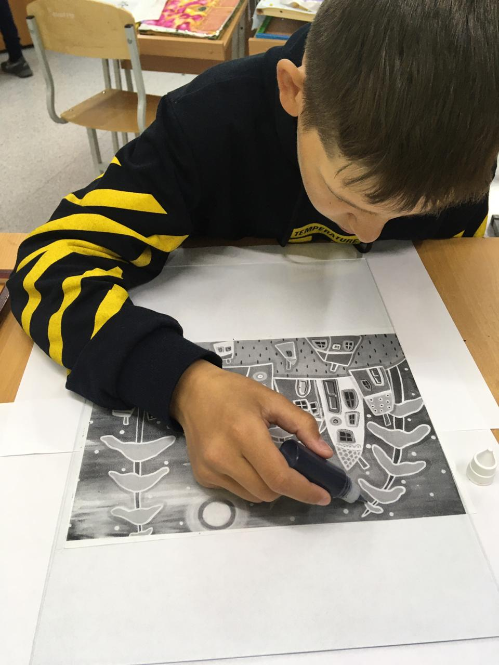
Нанесение контура на стекло

Slide 17
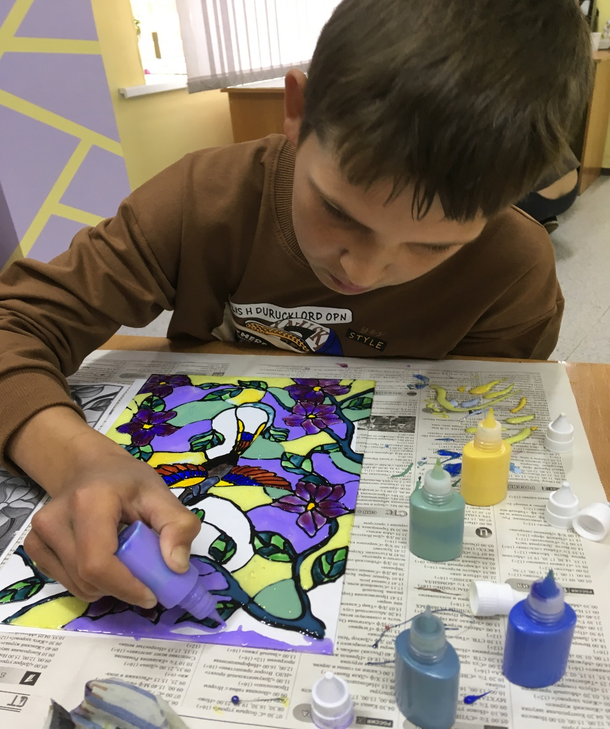
Роспись панно витражными красками

Slide 18
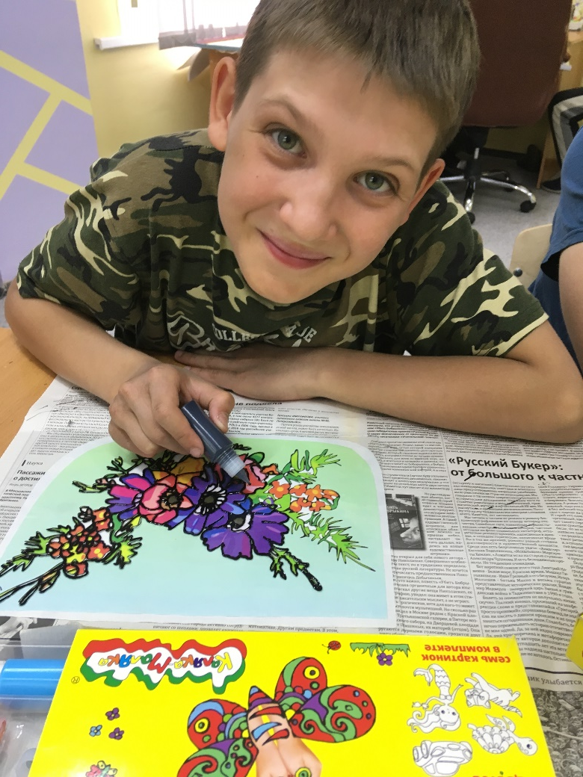
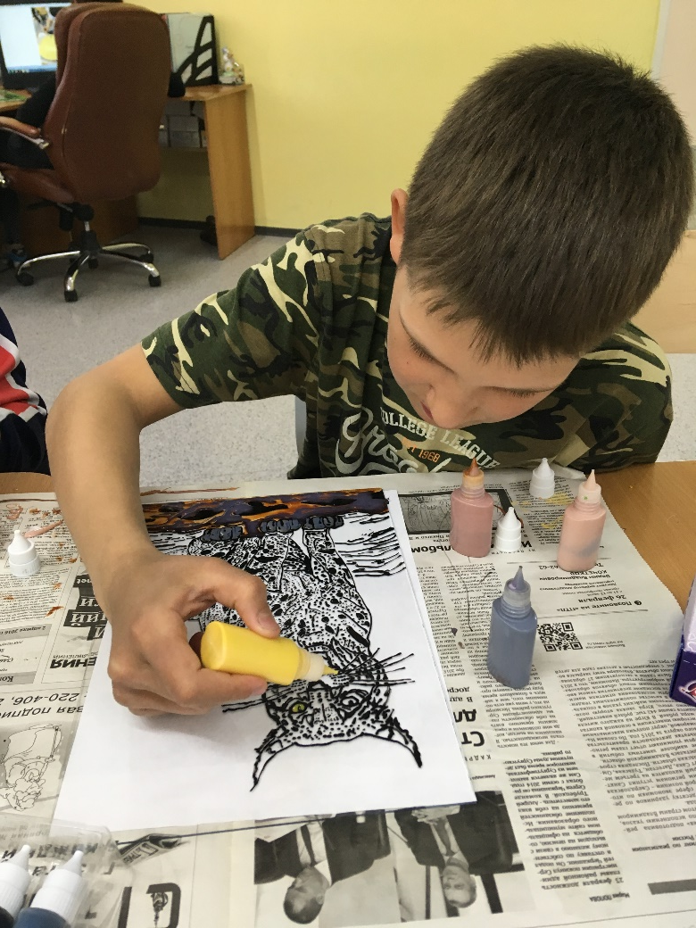

Slide 19
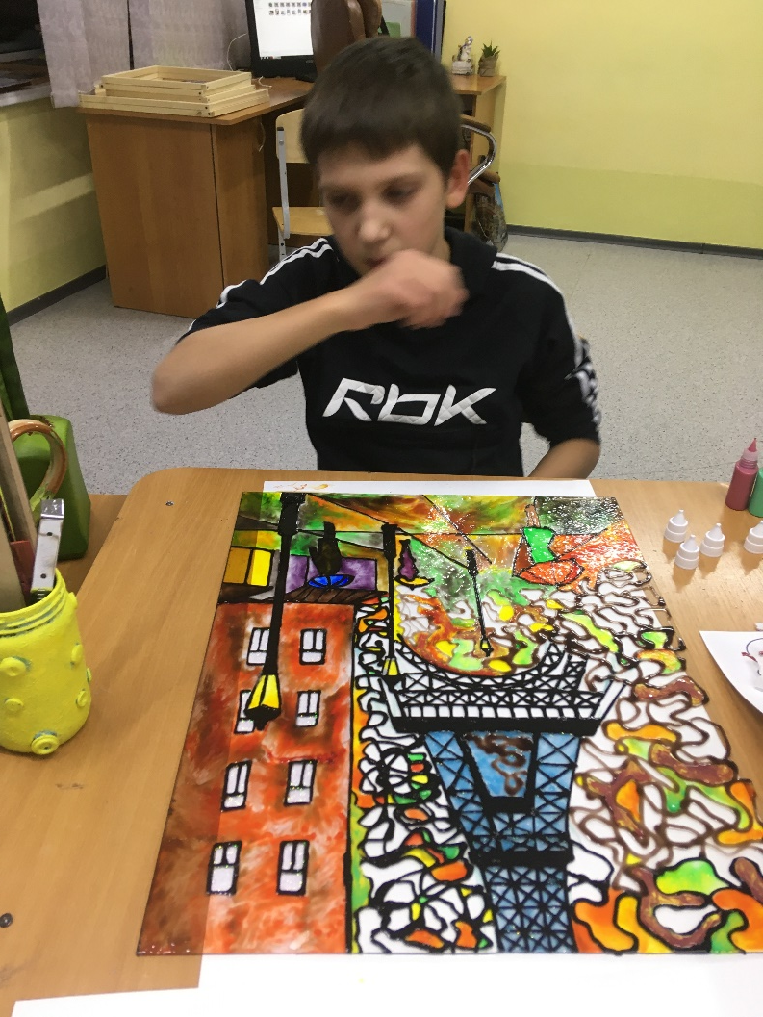
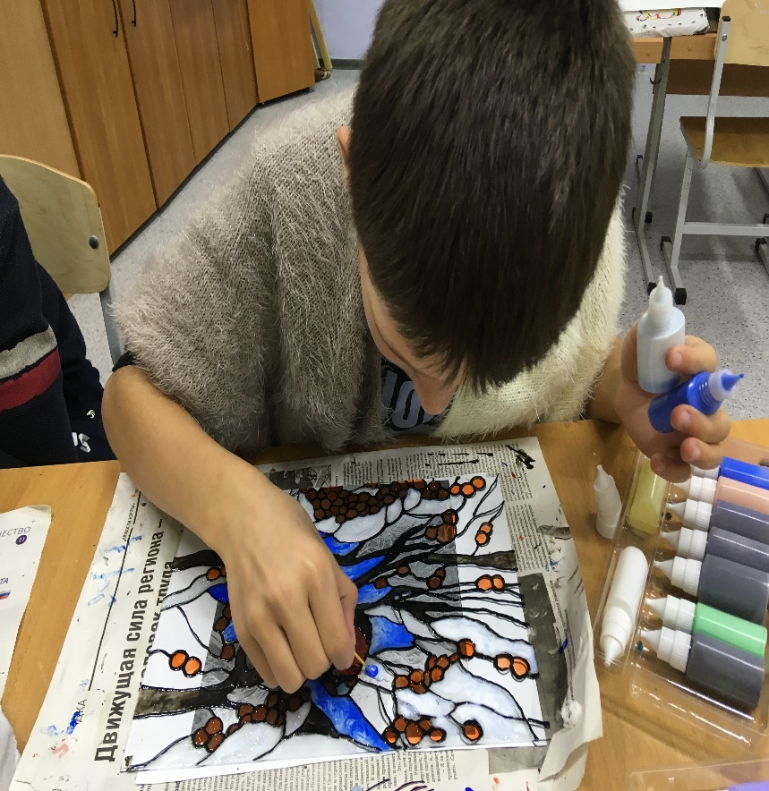

Slide 20
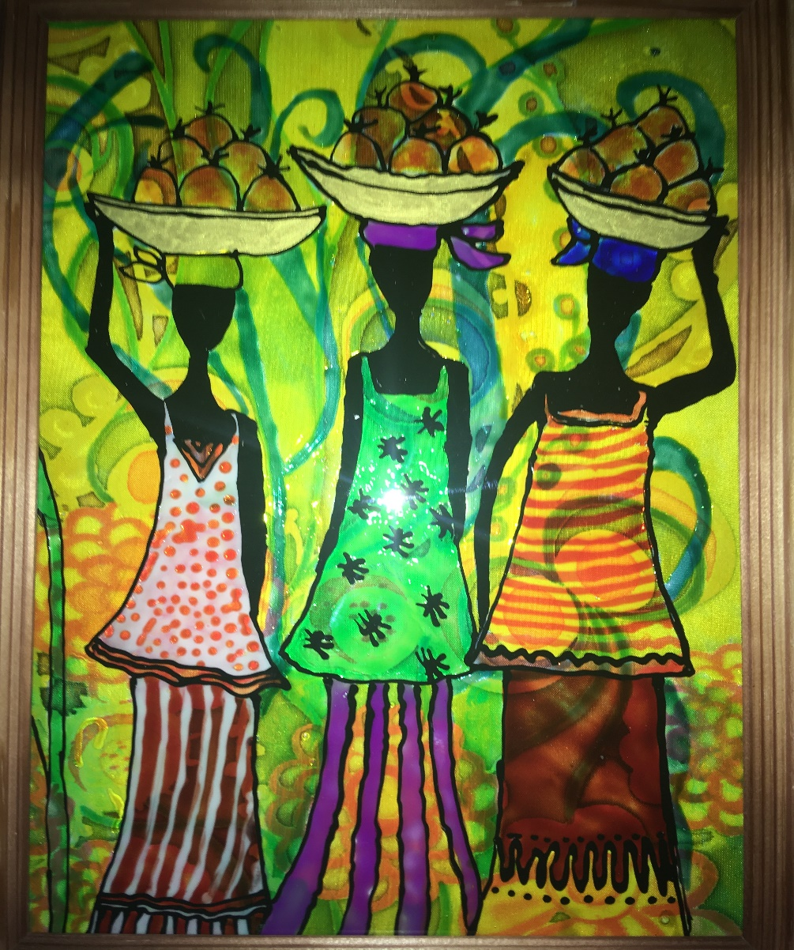
Готовые картины

Slide 21
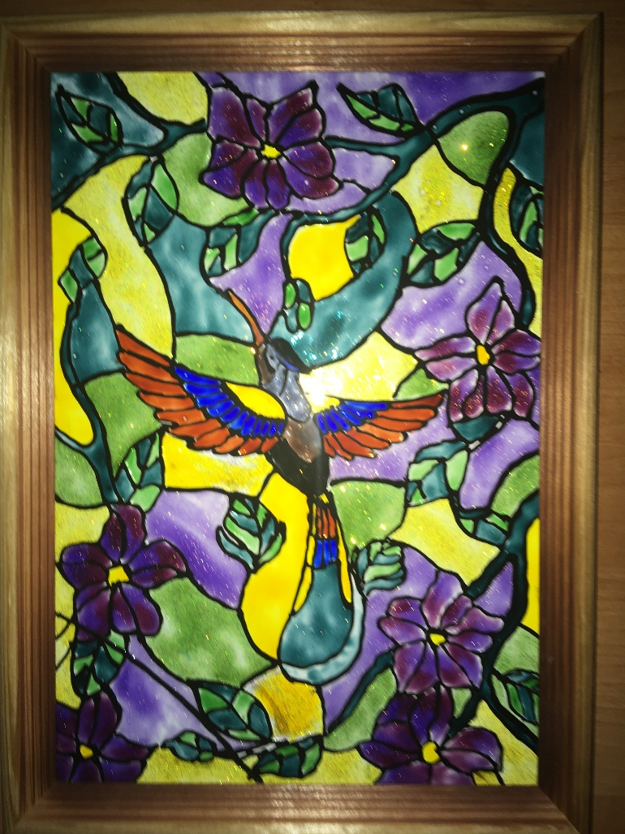
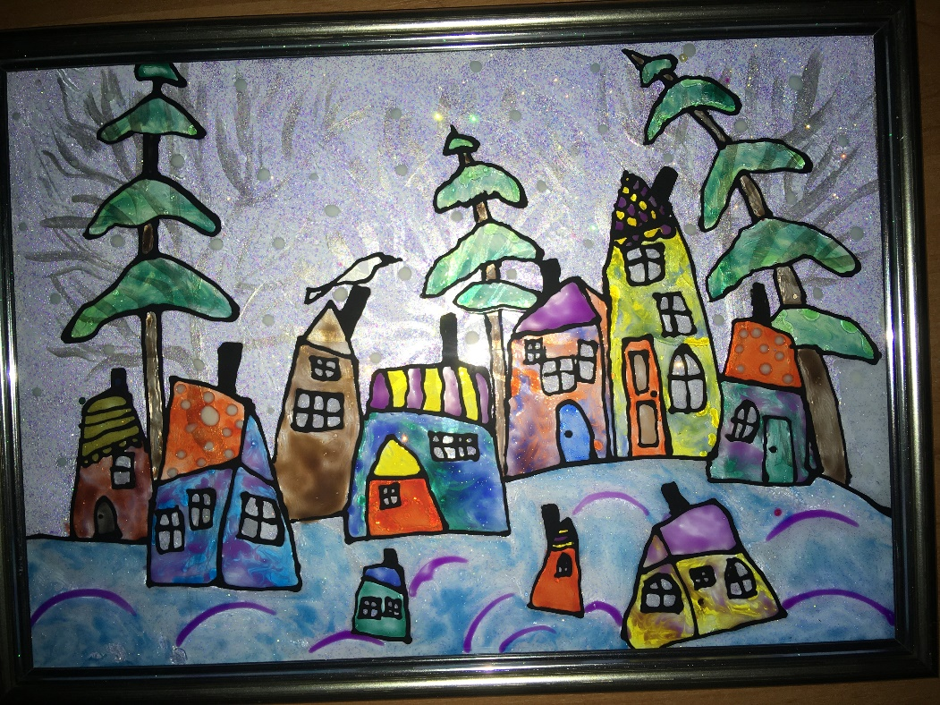

Slide 22
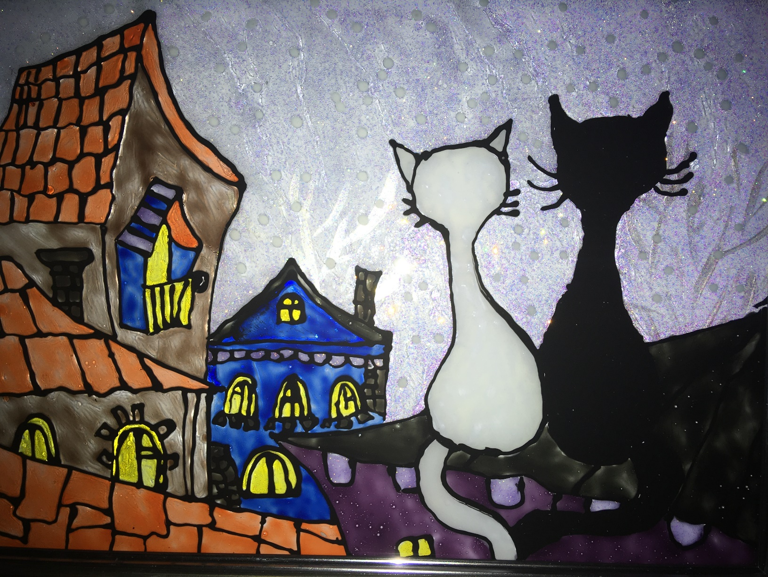
Картина «Влюбленные»

Slide 23
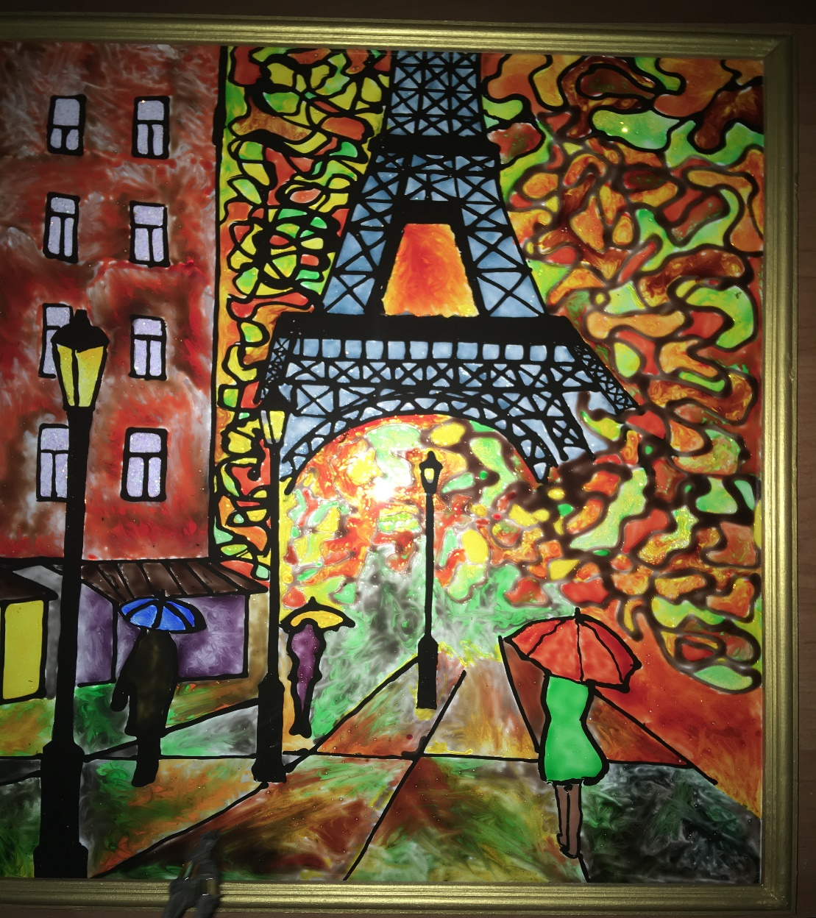
Картина «Париж»

Slide 24
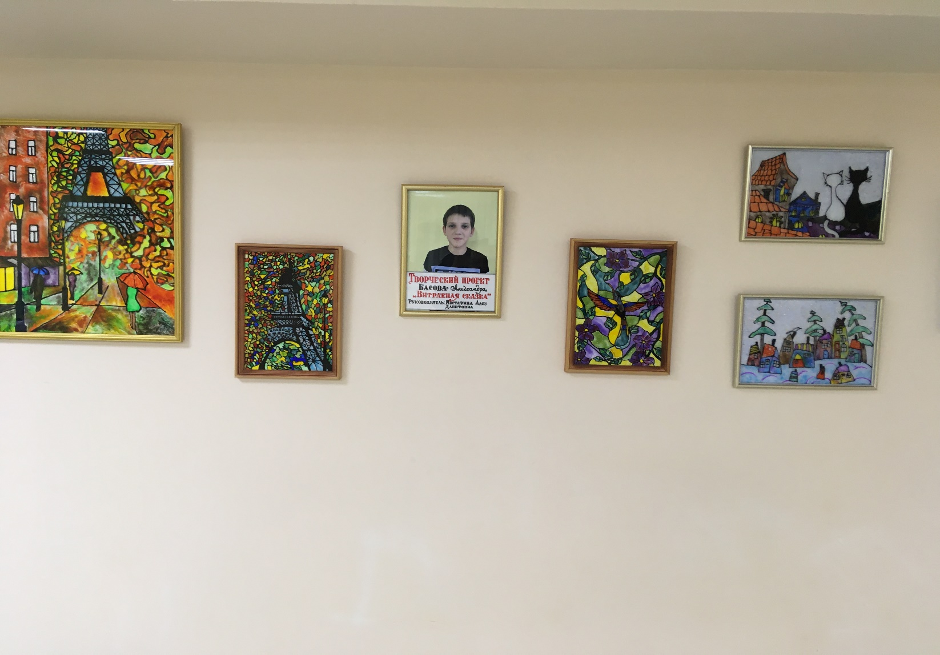
Оформление школы работами воспитанника Басова Александра

Slide 25
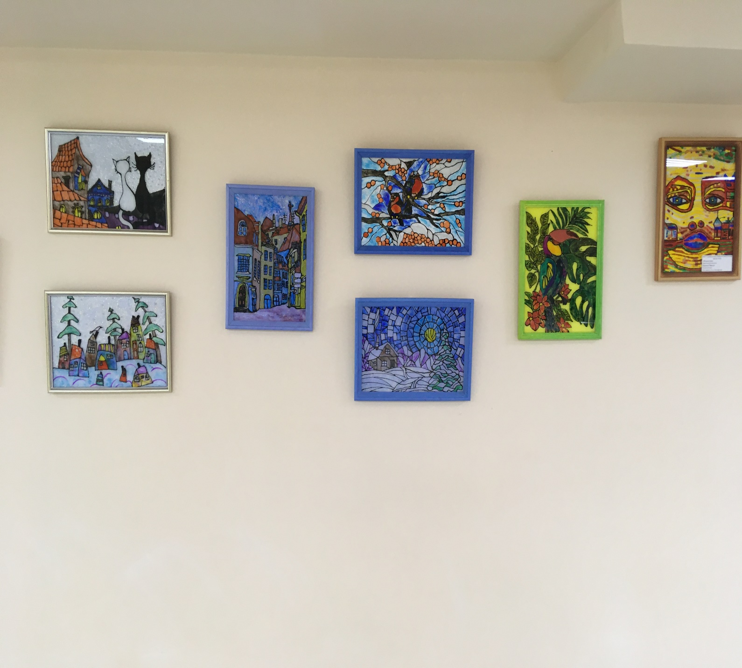

Slide 26
Экономическое обоснование проекта
Наименование | Цена (общие затраты) | Затрачено | Сумма
Стекло | 100 | 100% | 100
Салфетки | 30 | 50% | 15
Зубочистки | 30 | 50% | 15
Краски | 640 | 100% | 640
Работа | 300 |  | 300
Всего |  |  | 1070
Экологическая составляющая проекта – данные работы выполняются из экологически чистых материалов, которые не загрязняют окружающую среду.

Slide 27

Заключение
Выполненные работы получились очень яркие, красивые и оригинальные, т.к. сделана с любовью. Данная техника, как и любой другой вид декоративного творчества, развивает художественный вкус и умение, воспитывает терпение, приучает к аккуратности, обогащает наш внутренний мир и приносит истинное удовольствие от выполненной работы.

